Slide 1
Marco Metodológico
Hipótesis
Variables
Indicadores
Supuestos
Métodos de Investigación
Estimación de recursos
Planificación

Slide 2
¿Qué es una Hipótesis?
Indican lo que tratamos de probar
Son explicaciones tentativas del fenómeno investigado
Son respuestas provisionales a las preguntas de investigación
No necesariamente son verdaderas, pueden o no serlo
Analizar: ¿Por qué varios estudiantes de Ingeniería en Sistemas se retiran durante el primer año?
Ejemplos:
  La suma de los cuadrados de los catetos es igual al cuadrado de la hipotenusa.
  Los automóviles de la actualidad consumen 20% más de energía que los de hace veinte años.
  Al aumentar la altitud, la temperatura ambiente disminuye.

Slide 3
Tipos de Hipótesis:
Descriptiva: buscan predecir un dato o un valor
“Las expectativas de ingreso mensual de las personas que buscan empleo por primera vez oscilan entre Q2,000 y Q3,000”
Correlacional: especifican las relaciones entre dos o más variables
“A mayor cantidad de horas de sueño mayor es el rendimiento académico de los estudiantes de ingeniería en sistemas”
Causalidad establecen relaciones de causa
“La separación de los padres provoca baja autoestima en los hijos”
Nulas: reverso de la hipótesis de investigación
“Las expectativas de ingreso mensual de las personas que buscan empleo por primera vez NO oscilan entre Q2,000 y Q3,000”

Slide 4
Hi, Ho y Ha
Hipótesis de Investigación (H_{i}):
La expectativa de todos los pacientes que van a ser operados de cataratas es ver 20/20
Hipótesis Nula (H_{o}): sirven para refutar o negar lo que afirma la hipótesis de investigación
La expectativa de todos los pacientes que van a ser operados de cataratas no es ver 20/20
Hipótesis Alternativa (H_{a}): son posibilidades alternas entre ante la Hi y la Ho
La expectativa del 50% de pacientes que van a ser operados de cataratas es ver 20/20

Slide 5
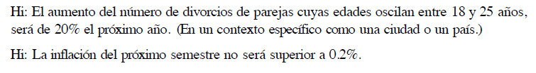
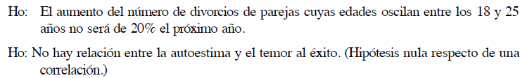
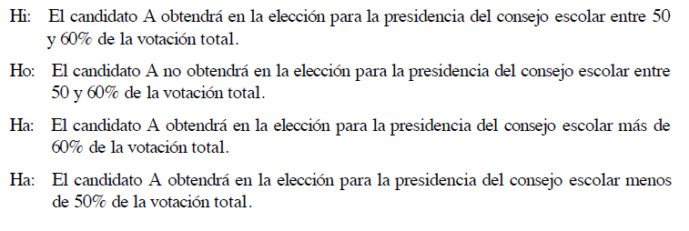

Slide 6
Marco Metodológico
Hipótesis
Variables
Indicadores
Supuestos
Métodos de Investigación
Estimación de recursos
Planificación

Slide 7
Variables (Dependiente e Independiente)
La variable dependiente (VD) es la que se ve afectada por la variable independiente, se trata de lo que se quiere medir
La variable independiente (VI) es la que cambia o es controlada para ver sus efectos en la variable dependiente
Temperatura ~ cantidad de ozono + viento + mes del año
VD = temperatura
VI = cantidad de ozono, viendo y mes del año

Slide 8
Definición conceptual y operacional de una variable:
Definición conceptual de una variable: se refiere a la descripción, concepto o definición de la variable
  Magnitud física que expresa el grado o nivel de calor de los cuerpos o del ambiente, y cuya unidad en el sistema internacional es el kelvin
Definición operacional de una variable: se refiere a la forma de medir la variable
La temperatura se mide utilizando un termómetro

Slide 9
Marco Metodológico
Hipótesis
Variables
Indicadores
Supuestos
Métodos de Investigación
Estimación de recursos
Planificación

Slide 10
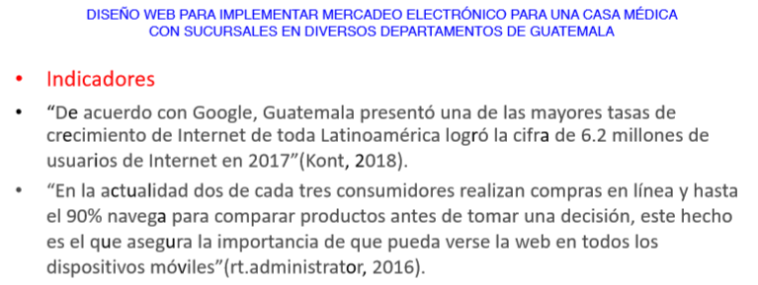
Indicadores
(Publicaciones del tema con autor, fecha y valor)

Slide 11
Marco Metodológico
Hipótesis
Variables
Indicadores
Supuestos
Métodos de Investigación
Estimación de recursos
Planificación

Slide 12
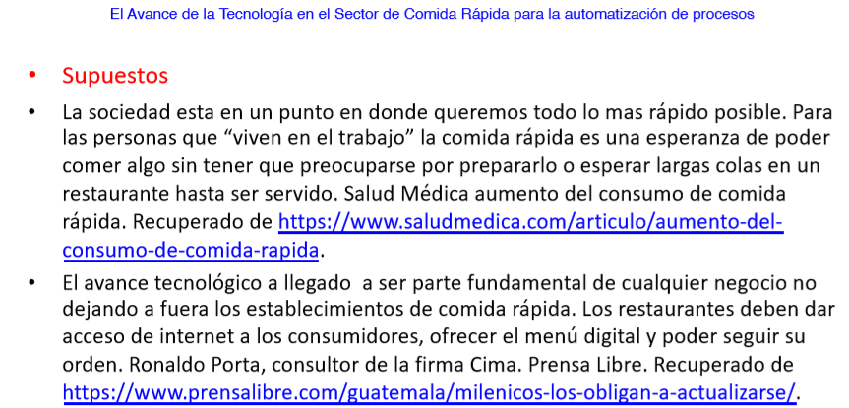
Indicadores
Son comentarios positivos o negativos sobre el tema

Slide 13
Marco Metodológico
Hipótesis
Variables
Indicadores
Supuestos
Métodos de Investigación
Estimación de recursos
Planificación

Slide 14
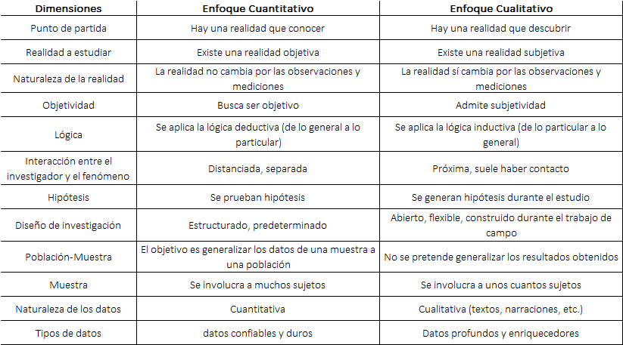

Slide 15
Enfoque Cuantitativo
Investigación Experimental
Investigación No Experimental
Pre Experimental
Experimento Puro
Cuasi Experimental
Transversal
Longitudinal
Descriptivo
Analítico

Slide 16

Investigación Experimental
Diseño Pre Experimental
Se analiza una sola variable
No se manipula la variable independiente
No se utiliza un grupo control
PrePrueba y PostPrueba con un solo grupo
Ejemplo: un entrenador físico quiere probar su nuevo sistema de acondicionamiento físico por lo cual selecciona a un grupo de 4 jóvenes a quienes les hace una evaluación inicial (PrePrueba) y luego de 4 meses de entrenamiento bajo su programa les realiza una evaluación final (PostPrueba)
VIDEO

Slide 17

Investigación Experimental
Experimento Puro
Manipula una o varias variables independientes para observar cambios en sus variables dependientes en una situación de control.
Con PrePrueba – PostPrueba y grupo de control: hay dos grupos (Experimental y Control), a ambos grupos se les administra una PrePrueba, un grupo recibe el tratamiento experimental y por último a ambos grupos se les aplica una PostPrueba.
Con PostPrueba únicamente y grupo de control: hay dos grupos (Experimental y Control), no hay PrePrueba, un grupo recibe el tratamiento experimental y por último a ambos grupos se les aplica PostPrueba (para comparar ambos grupos se usa la prueba “T”)
VIDEO

Slide 18

Investigación Experimental
Cuasi Experimental
Los grupos se seleccionan de manera no aleatoria (por ejemplo, partir a los alumnos de una clase en dos grupos por orden alfabético)
Posteriormente el experimento procede de manera normal (medición PrePrueba, experimento y medición PostPrueba)
Resulta útil en los casos en donde la selección al azar resulta difícil
Sin una adecuada asignación al azar las pruebas estadísticas pueden resultar insignificantes

Slide 19
Marco Metodológico
Hipótesis
Variables
Indicadores
Supuestos
Métodos de Investigación
Estimación de recursos
Planificación

Slide 20
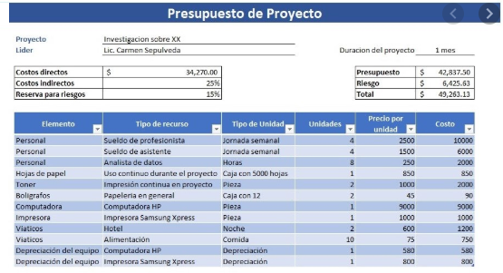

Slide 21
Marco Metodológico
Hipótesis
Variables
Indicadores
Supuestos
Métodos de Investigación
Estimación de recursos
Planificación

Slide 22
